Slide 1
COMPANY
莫兰迪配色总结计划PPT模板
A designer can use default text to simulate what text would look like. If it is not real text. A designer can use default text to simulate what text would look like.

Slide 2
目录
年中工作概述
01
Review of work content
CONTENTS
工作难点分析
02
Analysis of work difficulties
市场状况概述
03
Overview of market conditions
工作目标计划
04
Annual work plan

Slide 3
工作内容回顾
Review of work content
A designer can use default text to simulate what text would look like. If it is not real text. A designer can use default text to simulate what text would look like.
PART.01

Slide 4
工作回顾
工作回顾
工作回顾
您的内容打在这里，或者通过复制您的文本后，在此框中选择粘贴，并选择只保留文字。
您的内容打在这里，或者通过复制您的文本后，在此框中选择粘贴，并选择只保留文字。
工作回顾
工作回顾
您的内容打在这里，或者通过复制您的文本后，在此框中选择粘贴，并选择只保留文字。
您的内容打在这里，或者通过复制您的文本后，在此框中选择粘贴，并选择只保留文字。

Slide 5
工作回顾
数据分析
您的内容打在这里，或者通过复制您的文本后，在此框中选择粘贴，并选择只保留文字。您的内容打在这里，或者通过复制您的文本后，在此框中选择粘贴，并选择只保留文字。

Slide 6
工作难点分析
Analysis of work difficulties
A designer can use default text to simulate what text would look like. If it is not real text. A designer can use default text to simulate what text would look like.
PART.02

Slide 7
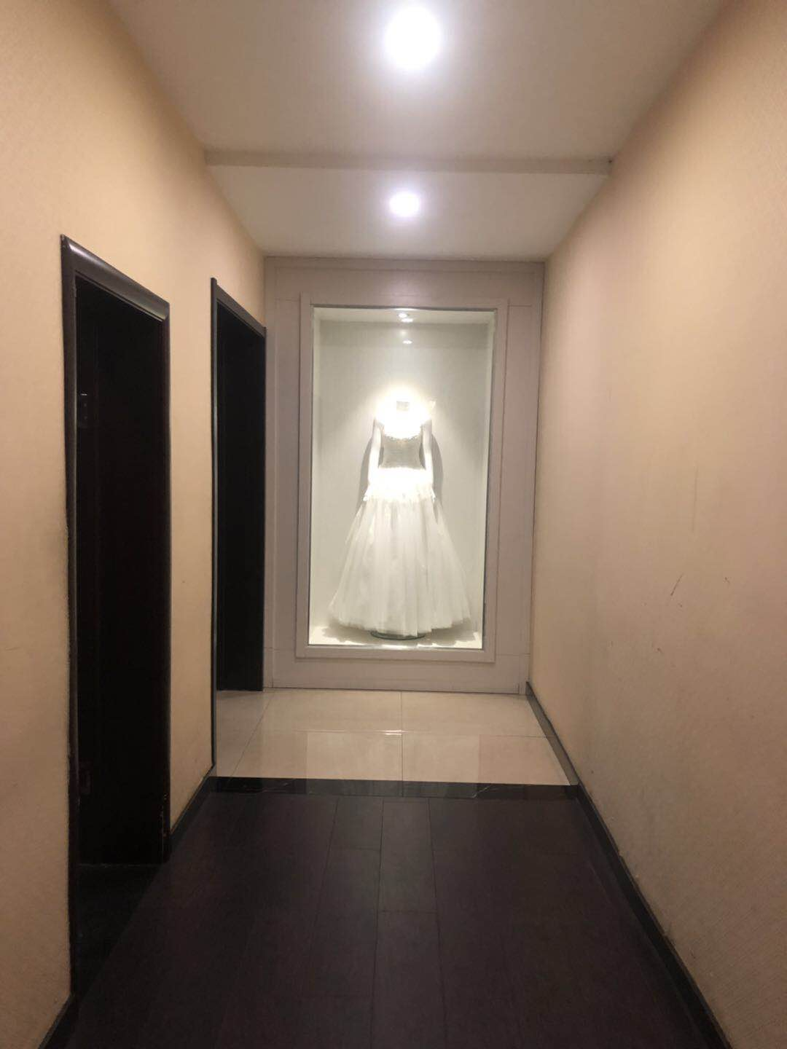
难点分析

Slide 8

难点分析
难点分析
您的内容打在这里，或者通过复制您的文本后，在此框中选择粘贴，并选择只保留文字。您的内容打在这里，或者通过复制您的文本后，在此框中选择粘贴，并选择只保留文字。
难点分析
难点分析
难点分析
您的内容打在这里，或者通过复制您的文本后，在此框中选择粘贴，并选择只保留文字。
您的内容打在这里，或者通过复制您的文本后，在此框中选择粘贴，并选择只保留文字。
您的内容打在这里，或者通过复制您的文本后，在此框中选择粘贴，并选择只保留文字。

Slide 9
难点分析
01
02
03
04
难点分析
难点分析
难点分析
难点分析
您的内容打在这里，或者通过复制您的文本后，在此框中选择粘贴，并选择只保留文字。
您的内容打在这里，或者通过复制您的文本后，在此框中选择粘贴，并选择只保留文字。
您的内容打在这里，或者通过复制您的文本后，在此框中选择粘贴，并选择只保留文字。
您的内容打在这里，或者通过复制您的文本后，在此框中选择粘贴，并选择只保留文字。

Slide 10
市场状况概述
Overview of market conditions
A designer can use default text to simulate what text would look like. If it is not real text. A designer can use default text to simulate what text would look like.
PART.03

Slide 11
市场状况
数据分析
您的内容打在这里，或者通过复制您的文本后，在此框中选择粘贴，并选择只保留文字。您的内容打在这里，或者通过复制您的文本后，在此框中选择粘贴，并选择只保留文字。您的内容打在这里，或者通过复制您的文本后，在此框中选择粘贴，并选择只保留文字。
68，000
56，000
您的内容打在这里，或者通过复制您的文本后，在此框中选择粘贴，并选择只保留文字。
您的内容打在这里，或者通过复制您的文本后，在此框中选择粘贴，并选择只保留文字。

Slide 12


市场状况
市场状况
您的内容打在这里，或者通过复制您的文本后，在此框中选择粘贴，并选择只保留文字。您的内容打在这里，或者通过复制您的文本后，在此框中选择粘贴，并选择只保留文字。
您的内容打在这里，或者通过复制您的文本后，在此框中选择粘贴，并选择只保留文字。
市场状况
您的内容打在这里，或者通过复制您的文本后，在此框中选择粘贴，并选择只保留文字。
您的内容打在这里，或者通过复制您的文本后，在此框中选择粘贴，并选择只保留文字。
市场状况
您的内容打在这里，或者通过复制您的文本后，在此框中选择粘贴，并选择只保留文字。

Slide 13
市场状况
市场状况
市场状况
您的内容打在这里，或者通过复制您的文本后，在此框中选择粘贴，并选择只保留文字。
您的内容打在这里，或者通过复制您的文本后，在此框中选择粘贴，并选择只保留文字。
关键词
市场状况
市场状况
您的内容打在这里，或者通过复制您的文本后，在此框中选择粘贴，并选择只保留文字。
您的内容打在这里，或者通过复制您的文本后，在此框中选择粘贴，并选择只保留文字。

Slide 14
工作目标计划
Annual work plan
A designer can use default text to simulate what text would look like. If it is not real text. A designer can use default text to simulate what text would look like.
PART.04

Slide 15


工作计划
工作计划
您的内容打在这里，或者通过复制您的文本后，在此框中选择粘贴，并选择只保留文字。
您的内容打在这里，或者通过复制您的文本后，在此框中选择粘贴，并选择只保留文字。您的内容打在这里，或者通过复制您的文本后，在此框中选择粘贴，并选择只保留文字。

Slide 16
工作计划
工作计划
工作计划
您的内容打在这里，或者通过复制您的文本后，在此框中选择粘贴，并选择只保留文字。
您的内容打在这里，或者通过复制您的文本后，在此框中选择粘贴，并选择只保留文字。
工作计划
工作计划
您的内容打在这里，或者通过复制您的文本后，在此框中选择粘贴，并选择只保留文字。
您的内容打在这里，或者通过复制您的文本后，在此框中选择粘贴，并选择只保留文字。

Slide 17
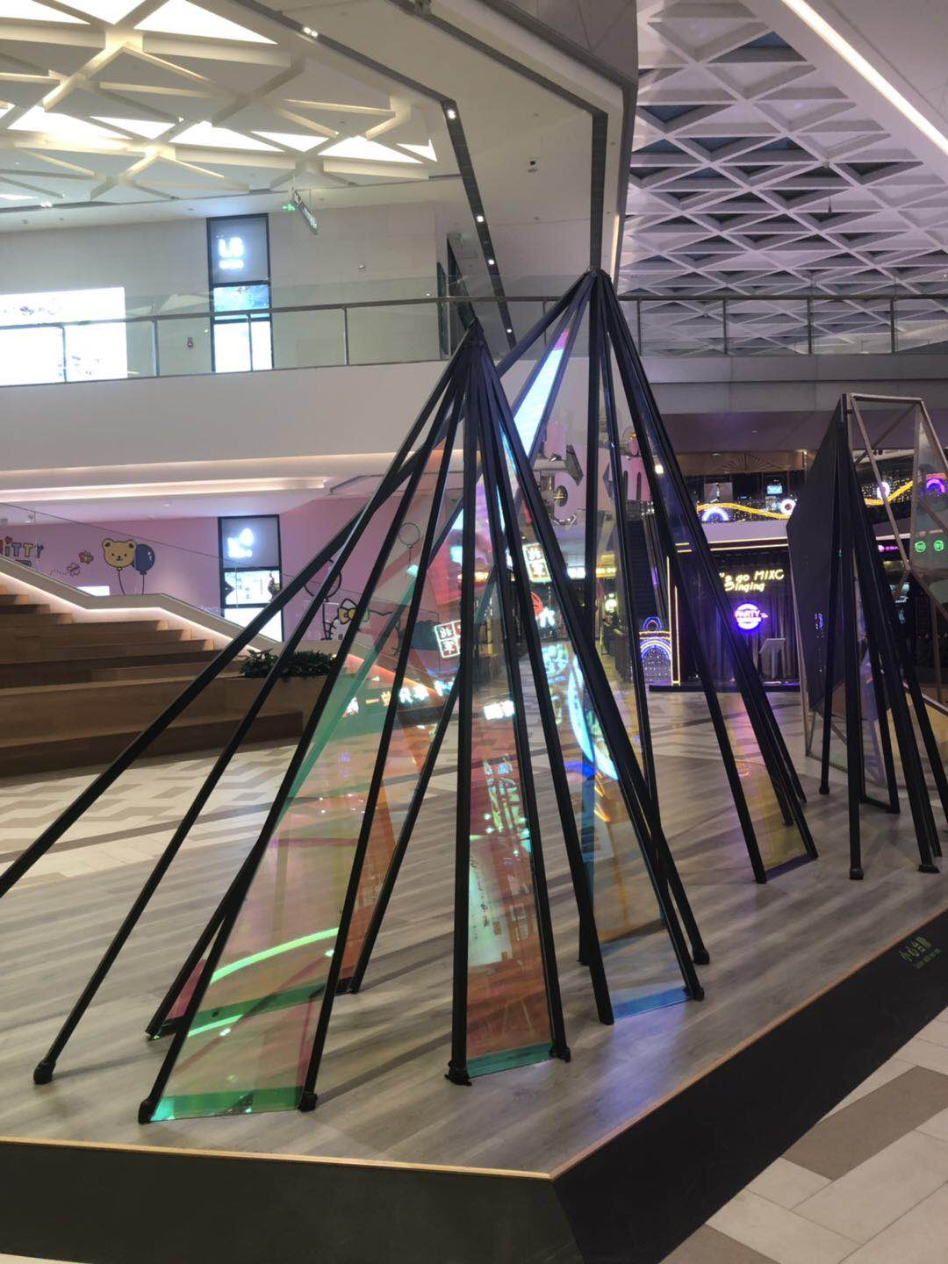
工作计划
工作计划
工作计划
您的内容打在这里，或者通过复制您的文本后，在此框中选择粘贴，并选择只保留文字。
您的内容打在这里，或者通过复制您的文本后，在此框中选择粘贴，并选择只保留文字。您的内容打在这里，或者通过复制您的文本后，在此框中选择粘贴，并选择只保留文字。您的内容打在这里，或者通过复制您的文本后，在此框中选择粘贴，并选择只保留文字。
工作计划
您的内容打在这里，或者通过复制您的文本后，在此框中选择粘贴，并选择只保留文字。

Slide 18
感谢观看
温柔莫兰迪配色总结计划PPT模板
A designer can use default text to simulate what text would look like. If it is not real text. A designer can use default text to simulate what text would look like.

